Slide 1


Un
Breton d’Amour qui
dérange, plus d’un
respect SVP
N°3

Slide 2


Slide 3
Un Breton qui dit
franchement ce
qu’il pense n’en
déplaisent c’est cela
la franchise

Slide 4


Slide 5
Il dit tout haut ce
que les autres
pensent tout bas
aux faux culs

Slide 6


Slide 7
Courageux
et toujours prêt
à aider les autres
sans étaler ce qu’il
fait pour d’autres

Slide 8


Slide 9
Et même des dames dont
une qui a un site de
diaporamas mais , qui
devrait s’occuper plus du
sien que de s’occuper ceux
des autres ? Afin qu’il
fonctionne mieux !

Slide 10


Slide 11
C’est pas se grandir
en dévalorisant les
autres ? C’est tout
a fait le contraire et
surtout en l’écrivant
sur les commentaires

Slide 12



Slide 13
Lorsque c’est pour faire
avancer , c’est de
l’écrire en messages
privé et y donner des
conseils mais pas
d’ordres c’est pas le cour
élémentaire !

Slide 14


Slide 15
Ce besoin de vouloir
commander y reste
Très présent depuis très longtemps ! Il serait temps de s’y remettre dans un bon chemin d’amitié et
non d’agressivité !

Slide 17
Il y a des membres
qui ont plus ou moins
de connaissances ,et
qui cherchent à avancer
il ne faut pas les faires
régresser de part vos
mauvaises réflexions !

Slide 18


Slide 19
Le pire , c’est de
s’attaquer à ceux qui
commence à réaliser leurs
premiers diaporamas
il y a de quoi à en être
dégouté ? Du site Planète !
Où la convivialité devrait
être de mise !

Slide 20
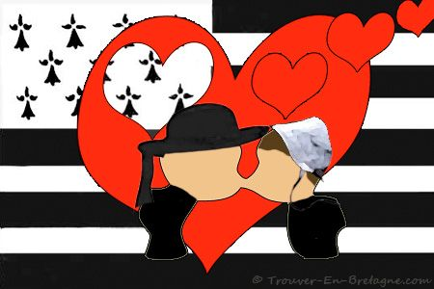
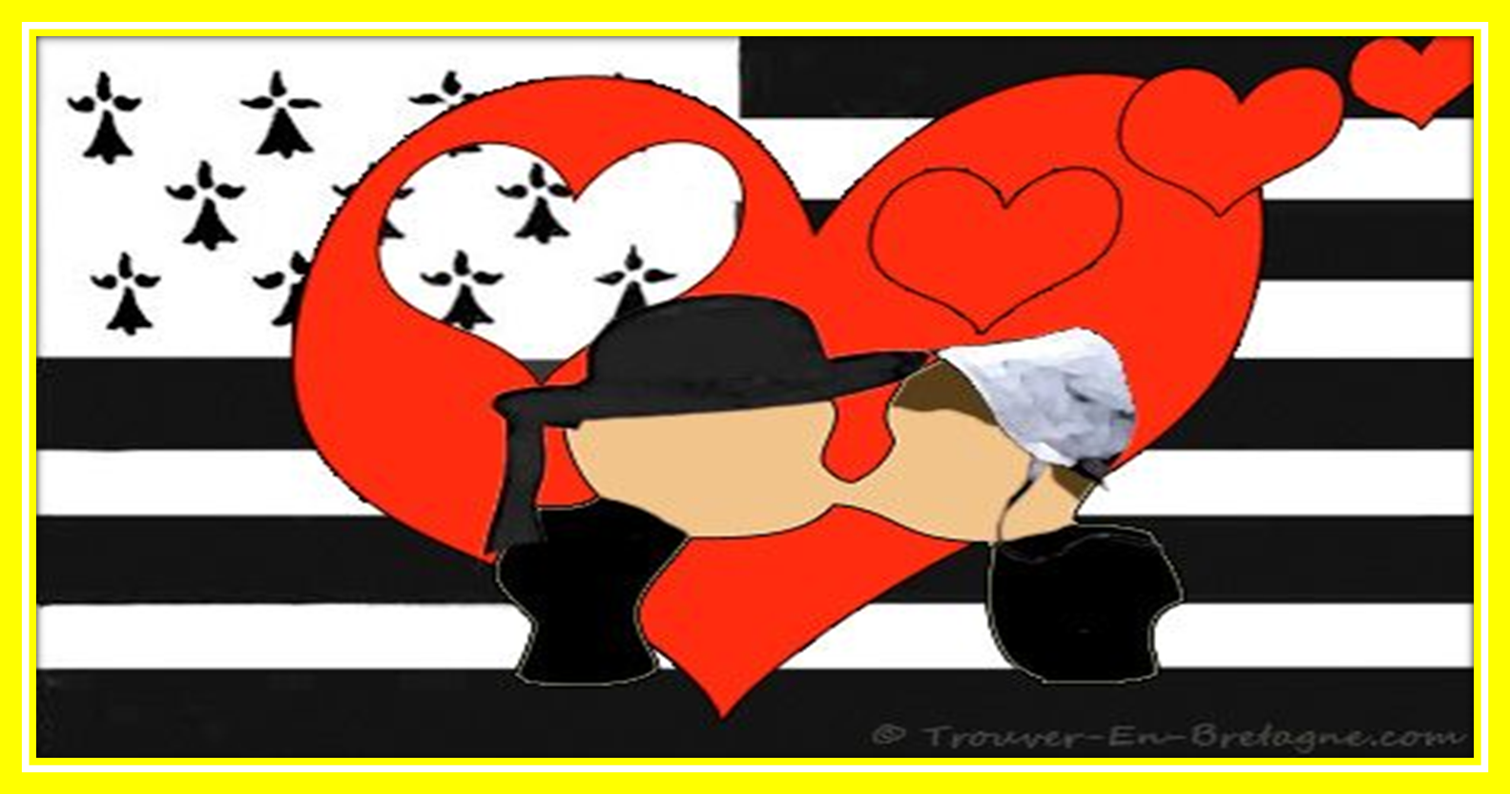
Ne vous y tromper
pas un Breton est
toujours là pour
vous car il a
Beaucoup de cœur !

Slide 21
C’était
Breton d’Amour

